Slide 1
EXEMPLOS DE CLAREZA, CONCISÃO E COERÊNCIA

Slide 2
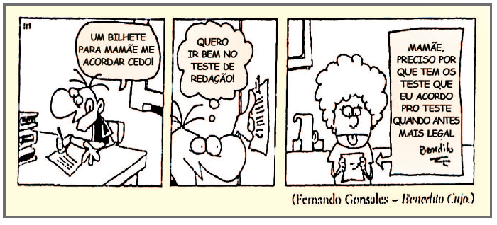

Slide 3
Será que Benedito Cujo, personagem do cartunista brasileiro Fernando Gonsales, organizou bem os elementos de seu texto escrito? Ele deixa claro o que espera que a mãe faça e o porquê dessa ação?

Slide 4
Observe que, se, por um lado, há uma distância entre o que Benedito Cujo gostaria de ter escrito e o que ele, efetivamente, escreveu, por outro, a expressão da mãe dá pistas de que ela não está compreendendo o bilhete do filho. Onde está o problema?

Slide 5
O bilhete de Benedito Cujo não apresenta qualidades essenciais para a interação de pessoas que não estão frente a frente.
Das qualidades essenciais que a escrita deve ter destacamos: CLAREZA, CONCISÃO, COERÊNCIA, COESÃO, CORREÇÃO LINGUÍSTICA e ELEGÂNCIA.

Slide 6
Há, porém, diferentes formas de escrever. Se pretendemos dar notícias a um amigo que mora distante, podemos escrever um e-mail para ele, mas se ele não tem acesso à Internet, escrevemos uma carta. Em ambos os casos, estamos praticando uma CORRESPONDÊNCIA PESSOAL, particular.

Slide 7
Todavia, se precisamos estabelecer contato por escrito com órgãos do serviço público civil ou militar, no âmbito municipal, estadual ou federal, temos de saber escrever CORRESPONDÊNCIAS OFICIAIS. No caso da comunicação escrita entre empresas privadas (escolas, bancos, indústrias, lojas comerciais) ou entre essas empresas e seus clientes, pessoas físicas ou jurídicas, temos a CORRESPONDÊNCIA EMPRESARIAL.

Slide 8
Para responder a determinadas situações de comunicação de nossa vida estudantil ou profissional, escrevemos gêneros tidos como de CORRESPONDÊNCIA TÉCNICA, tais como: o CURRÍCULO, o RELATÓRIO, entre outros.

Slide 9
CLAREZA
Versão 1
De repente, os homens chegaram. Colocaram umas pulseiras de aço no cabra e jogaram ele no carro.

Slide 10
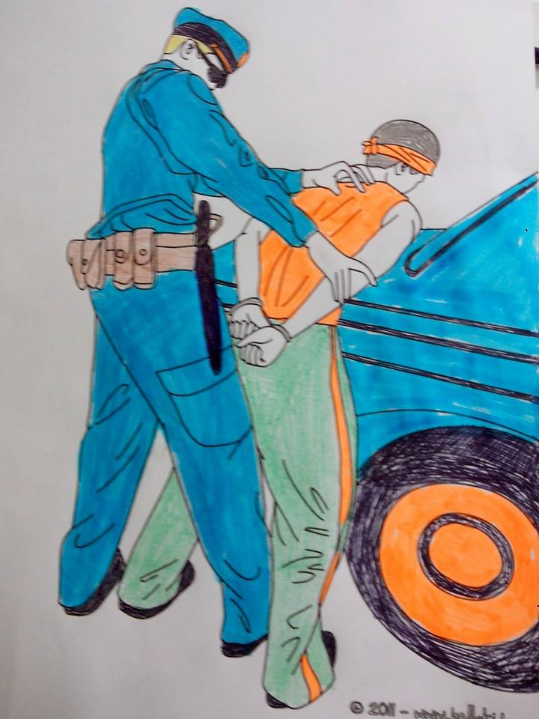

Slide 11
CLAREZA
Um texto escrito deve apresentar clareza: informações em ordem direta e explicitude. Isso porque o seu interlocutor não está à sua frente para solicitar esclarecimentos; logo, o texto escrito tem de oferecer as pistas necessárias para que o leitor construa os sentidos que você gostaria de salientar.

Slide 12
CLAREZA
Versão 2
Os policiais chegaram de forma inesperada, algemaram o suspeito e o levaram para a viatura.

Slide 13
CLAREZA
Versão 1
Ao afirmar que todo o desejo de que os amigos viessem à sua festa de aniversário desaparecera, uma vez que seu pai se opusera à realização e não liberara o dinheiro necessário para os preparativos do tipo de festa que Aline gostaria de fazer.

Slide 14
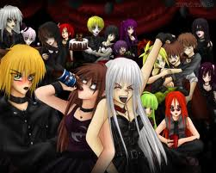

Slide 15
CLAREZA
Versão 2
Aline chorou ao afirmar que todo o desejo de que os amigos viessem à sua festa de aniversário desaparecera. Isso porque seu pai se opusera à realização e não liberara o dinheiro necessário para os preparativos do tipo de festa que ela gostaria de fazer.

Slide 16
CONCISÃO
Uma segunda qualidade do texto escrito é a concisão. Consideramos que um texto seja conciso quando ele é enxuto: em poucas palavras, apresenta as informações essenciais. O contrário de concisão é prolixidade: repetições desnecessárias, redundâncias, delongas.

Slide 17
CONCISÃO
Versão 1
É uma triste realidade – tradicional e costumeira – que a diversão popular (e ela abrange várias modalidades circunscritas a épocas ou regiões diversas) geralmente é oferecida ao povo (podemos remontar à Roma Antiga), visando não ao objetivo precípuo da diversão – dar lazer a quem dele necessite –, mas sim visando a uma alienação dos seres pensantes em relação à situação política vigente, a fim de que eles não pensem na fome, na miséria e na injustiça, suas companheiras de infortúnio e dor.

Slide 18
CONCISÃO
Versão 2
A diversão oferecida ao povo visa, em geral, à alienação política.

Slide 19
EXERCÍCIO
Leia com atenção o texto abaixo. Trata-se de um aviso, afixado a uma porta de banheiro coletivo de um camping brasileiro. Analise se esse texto apresenta a clareza necessária para que o usuário do banheiro, ao fim da leitura, possa saber o que deve e o que não deve fazer no camping.

Slide 20
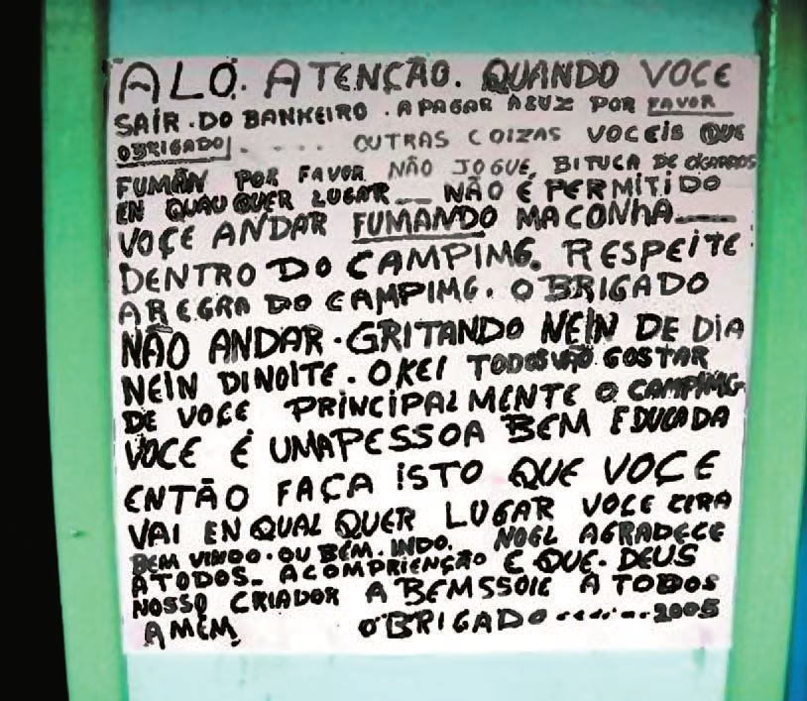

Slide 21
Não lhe parece um texto muito cheio de informações? Um aviso não pode conter tantos dados. Ao contrário, deve apresentar apenas informações essenciais. Logo, é de clareza e de concisão que o texto em foco precisa. Explicitar claramente o que os usuários do camping podem e o que não podem fazer: essa deveria ser a função social do aviso. Todavia, a falta dessas qualidades acaba por prejudicar a leitura e a consequência disso pode ser o não-cumprimento das ações recomendadas pelo Sr. Noel aos usuários do camping. Eles podem achar que essas recomendações são apenas uma brincadeira. Darão risada do texto e nada mais.

Slide 22
CORREÇÃO LINGUÍSTICA
A correção linguística também é uma qualidade esperada em textos escritos, em especial nas correspondências oficiais, em que a pessoa que escreve ocupa uma posição institucional. Ora, se problemas de ortografia, concordância, regência e pontuação podem causar dificuldades de leitura e “arranhar” a imagem do produtor de um bilhete ou de um, imagine como será prejudicial para a instituição que uma pessoa que escreva um ofício que contenha incorreções no uso formal da língua.

Slide 23
CORREÇÃO LINGUÍSTICA
Vejamos, no exemplo a seguir, um bilhete (gênero escrito mais informal) produzido por um trabalhador de uma empresa metalúrgica do ABC Paulista, cujo quadro funcional é composto por cerca de dois mil funcionários.

Slide 24
Versão 1
Dona Arzira,
Apezar do crima de auta tenção, os operário não ezitaram em aprezentar suas reinvindicação para o chefe. Eles alegaro que, com excessão de uns pouco previlegiado, nós tudo vinha recebeno o pagamento com vários dia de atrazo. Por tudo isso que foi falado, nós quer uma reunião com o dono da empreza o quando antes. Pruque a senhora não tava mais aqui quando agente saiu da sala do chefe, tamo deixano esse bilhete pra senhora falá com o dono e marcar a reunião dagente com o dono da empreza.
Fui.
João da Silva.

Slide 25
É evidente que conseguimos ler o bilhete deixado pelo senhor João da Silva à senhora Alzira. Para tanto, fazemos um esforço para driblar as incorreções linguísticas e conseguirmos construir a coerência desse texto. No entanto, não há dúvidas de que esse bilhete ganharia muito mais respeitabilidade (e o seu produtor também) se estivesse escrito de acordo com a norma culta. Vamos ver a diferença?

Slide 26
Versão 1
Dona Arzira,
Apezar do crima de auta tenção, os operário não ezitaram em aprezentar suas reinvindicação para o chefe. Eles alegaro que, com excessão de uns pouco previlegiado, nós tudo vinha recebeno o pagamento com vários dia de atrazo. Por tudo isso que foi falado, nós quer uma reunião com o dono da empreza o quando antes. Pruque a senhora não tava mais aqui quando agente saiu da sala do chefe, tamo deixano esse bilhete pra senhora falá com o dono e marcar a reunião dagente com o dono da empreza.
Fui.
João da Silva.

Slide 27
Versão 2
Dona Alzira,
Apesar do clima de alta tensão, os operários não hesitaram em apresentar suas reivindicações para o chefe. Eles alegaram que, com exceção de uns poucos privilegiados, nós tudo vínhamos recebendo o pagamento com vários dias de atraso. Por tudo isso que foi falado, nós queremos uma reunião com o dono da empresa o quanto antes. Porque a senhora não estava mais aqui quando a gente saiu da sala do chefe, estamos deixando esse bilhete para a senhora falar com o dono e marcar a reunião da gente com o dono da empresa.
Fui.
João da Silva.

Slide 28
A correção dos problemas gramaticais oferece ao bilhete de João da Silva uma versão “higienizada”. Porém, ainda há problemas a resolver: quem é o chefe mencionado no bilhete? O que a Sra. Alzira precisa fazer? Quem é João da Silva? Em uma empresa com dois mil funcionários, é fácil identificar um funcionário cujo nome seja tão comum? Como avisar a ele a data e o horário da reunião? Essas informações precisam ser explicitadas.

Slide 29
Versão 3
Senhora Alzira,
Apesar do clima de forte tensão, os operários não hesitaram em apresentar suas reivindicações para o Sr. Pedro de Sousa, Chefe de Pessoal desta empresa. Eles alegaram que, com exceção de uns poucos privilegiados, a maioria dos funcionários vinha recebendo o pagamento com vários dias de atraso. Para tratar desse assunto, nós gostaríamos de marcar uma reunião com o dono da empresa o quanto antes. Por gentileza, tome as devidas providências e nos avise.
Desde já, agradecemos sua atenção.
João da Silva.
Ferramenteiro
9988-6776

